Slide 1

PROGRAMAREA În go
FUNCȚII
Mihai albert, Andrei curta, andra dianu, Liviu fîrtea, ștefania man, ștefan mareș

Slide 2

AGENDA
Funcții în Go
Returnarea valorilor multiple
Funcții cu număr variabil de parametri
Closure
Recursivitate
Defer, Panic & Recover
Concluzii

Slide 3
funcții în Go

Slide 4
funcții în Go
Cum putem defini o funcție?
La fel ca și in alte limbaje de programare, scopul funcțiilor rămâne același: o funcție este un mini-program care poate primi niște valori de intrare pentru a calcula niște valori de ieșire;
Ce este important de reținut în cazul funcțiilor este că ar trebui să aibă o singură responsabilitate, și implicit un singur motiv pentru care ar trebui schimbată.
Semnatura funcției in GO
Începe cu keyword-ul func, urmat de numele funcției și de parametrii de intrare astfel: name type, name type
unde name este numele parametrului iar type este tipul.
Corpul funcției
Aici avem pașii prin care construim mini programul nostru in funcție de necesitate:
Keyword-ul panic cauzează o eroare la run time.

Slide 5
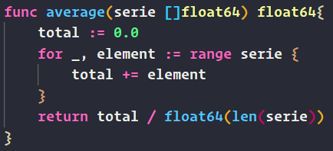
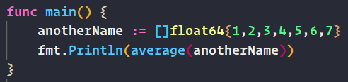
funcții în Go – exeMplu de funcȚie
Cel mai potrivit exemplu pentru a întelege și aplica functiile este media aritmetica a n numere reale:
return oprește funcția și returnează valoarea de dupa el;
In main nu trebuie respectate numele parametrilor dați in semnatura fucției, astfel avem:

Slide 6
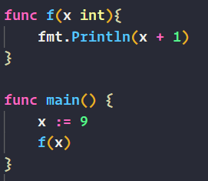
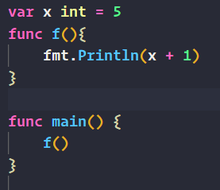
funcții în Go – exemple
La functii trebuie sa avem obligatoriu un parametru pentru a o putea apela in body, in caz contrar valoarea trebuie instantiata in afara functiei.

Slide 7
Returnarea valorilor multiple

Slide 8
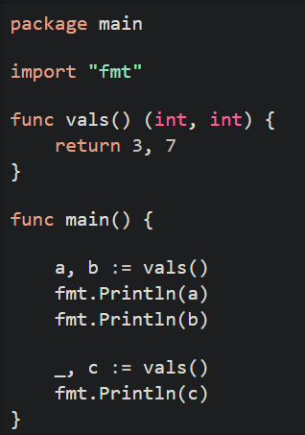
Returnarea valorilor multiple
Pentru a returna mai multe valori dintr-o functie este necesar sa se aduca urmatoarele modificari in structura functiei:
adaugarea la tipul returnat din definitia functiei a mai multor valori intre paranteze rotunde, separate prin virgula
Modificarea expresiei de dupa cuvantul rezervat return din corpul functiei astfel incat sa contina mai multe expresii separate prin virgula
Modificarea atribuirii rezultatului functiei atunci cand este folosita astfel incat sa contina mai multe variabile in stanga operatorului := sau =. Daca intr-o anumita situatie nu sunt de interes toate valorile returnate, se poate folosi identificatorul _ pentru a le omite pe cele nedorite,

Slide 9
Returnarea valorilor multiple
Un caz in care sunt folosite functiile care returneaza valori multiple este acela in care este necesara returnarea unei erori (x, err := f()), sau a unei valori booleene pentru a indica succesul executiei functiei (x, ok := f())

Slide 10
Funcții cu număr variabil de parametri

Slide 11
Funcții cu număr variabil de parametri
Prototipul unei functii cu numar variabil de parametrii este:
func nume_funcție (nume_argument ...tip_argument);
Se folosește operatorul ... (pack operator) înaintea tipului argumentului pentru a indica faptul că funcția primește zero sau mai multe argumente de tipul respectiv.
Argumentele trebuie plasate la sfârșitul listei de parametri. În caz contrar, va apărea o eroare de compilare.
Operatorul ... se poate folosi și dacă se dorește transmiterea de mai mulți parametri printr-un slice:
funct(slice...);

Slide 12

Funcții cu număr variabil de parametri - Exemple
Cel mai clasic exemplu de utilizare a funcțiilor cu număr variabil de parametri este funcția Println().
Output:
Funcția append() are număr variabil de parametri și este folosită pentru alipirea oricâtor elemente la un slice.

Slide 13
Funcții cu număr variabil de parametri – pro & conTRA
PRO | CONTRA
Măresc lizibilitatea codului. | Nu sunt type safe.
Utile când nu se cunoaște numărul exact de parametri.

Slide 14
Closure

Slide 15
Closure
Go acceptă funcții anonime, care pot forma closures, adică declararea unei funcții în interiorul altei funcții.
Funcțiile anonime sunt utile atunci când vrem să definim o funcție inline, fără a fi necesar să o denumim.
Closure este o unealtă puternică, care împreună cu recursivitatea pune bazele programării funcționale.

Slide 16
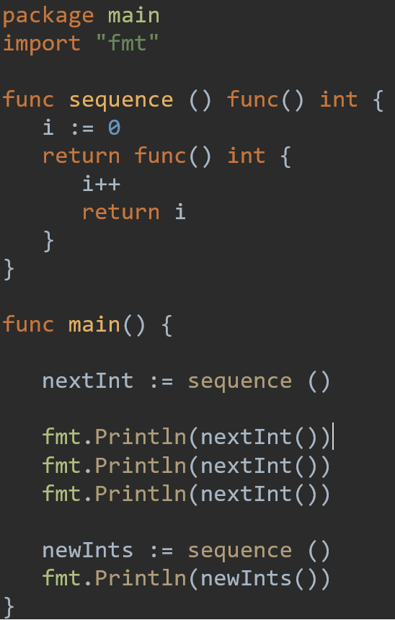
COSURE - EXEMPLU
Funcția sequence de mai jos returneză altă funcție pe care o definim anonim în body-ul acesteia.
Funcția returnată se “închide” peste variabila i, formând astfel închiderea(closure).
Apelăm funcția sequence asignându-i rezultatul(o funcție) variabilei nextInt.
Output:
1
2
3
1

Slide 17
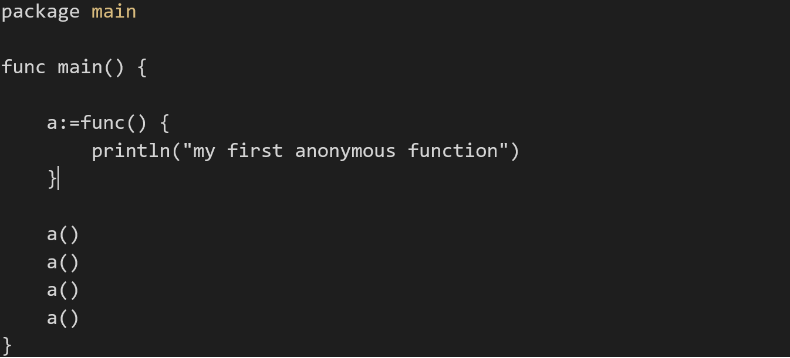
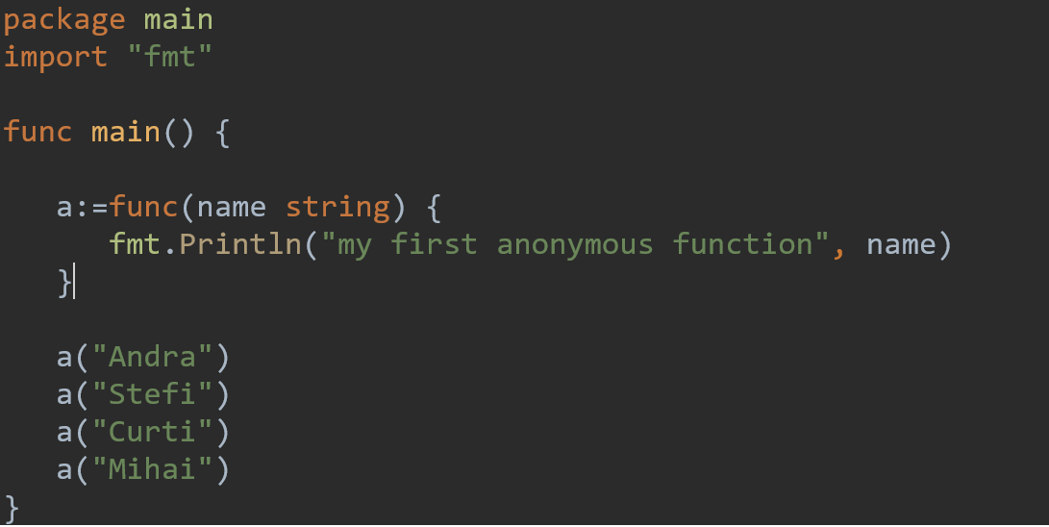
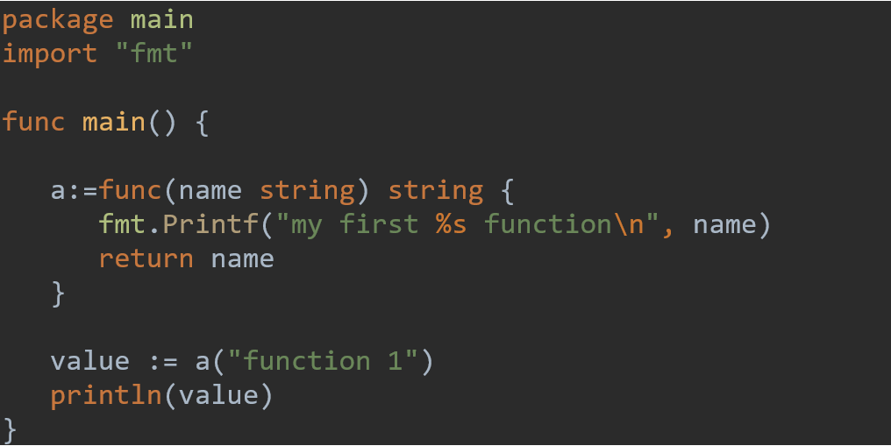
Closure - exemplu
Ceea ce se vrea a arăta este de fapt că funcțiile pot fi tratate ca niște variabile prin intermediul closure. Acea variabila devine funcția, permițându-ne să o apelăm ori de câte ori dorim.
Bineînțeles putem avea și parametrii, ca în oricare altă funcție:
Output:
my first anonymous function Andra
my first anonymous function Stefi
my first anonymous function Curti
my first anonymous function Mihai
Și de asemenea să returnăm o valoare:
Output:
my first function 1 function
function 1

Slide 18
Recursivitate

Slide 19
Recursivitate
Recursivitatea unei funcții este abilitatea acesteia de a se reapela.
Closure-urile și recursivitatea sunt niște tehnici puternice de programare care stau la baza programarii funcțioanle.
Cei mai mulți oameni găsesc programarea funcțională ca fiind mai dificil de înțeles față de alte metode de programare bazate pe bucle for, if-uri, variabile si funcții simple.

Slide 20
Recursivitate - exemple
Un exemplu de functie recursivă ar fi produsul factorial:
func factorial (int x) {
id x == 0 {
return 1
}
return x * factorial( x - 1 )
}
Funcția de mai sus se reapelează până când valoarea parametrului x este egală cu 0.
Un alt exemplu pentru folosirea recursivității ar fi algoritmul “Tower of Hanoi”.

Slide 21
Tower OF Hanoi
func towersOfHanoi(numberOfDisks int, fromRod string, toRod string, auxRod string) { if numberOfDisks == 1 { fmt.Println("Move disk 1 from rod " + fromRod + " to rod " + toRod) return } towersOfHanoi(numberOfDisks-1, fromRod, auxRod, toRod) fmt.Println("Move disk " + strconv.Itoa(numberOfDisks) + " from rod " + fromRod + " to rod " + toRod) towersOfHanoi(numberOfDisks-1, auxRod, toRod, fromRod) } func main() { towersOfHanoi(4, "A", "B", "C") }

Slide 22
Tower of hanoi
Output:
Move disk 1 from rod A to rod C
Move disk 2 from rod A to rod B
Move disk 1 from rod C to rod B
Move disk 3 from rod A to rod C
Move disk 1 from rod B to rod A
Move disk 2 from rod B to rod C
Move disk 1 from rod A to rod C
Move disk 4 from rod A to rod B
Move disk 1 from rod C to rod B
Move disk 2 from rod C to rod A
Move disk 1 from rod B to rod A
Move disk 3 from rod C to rod B
Move disk 1 from rod A to rod C
Move disk 2 from rod A to rod B
Move disk 1 from rod C to rod B

Slide 23
Defer, Panic & Recover

Slide 24
Defer
Go are un cuvânt cheie special numit Defer, care programează apelul unei funcții după terminarea execuției unei alte funcții.
Defer e folosit în general pentru a ne asigura că anumite resurse sunt eliberate la timpul potrivit.

Slide 25
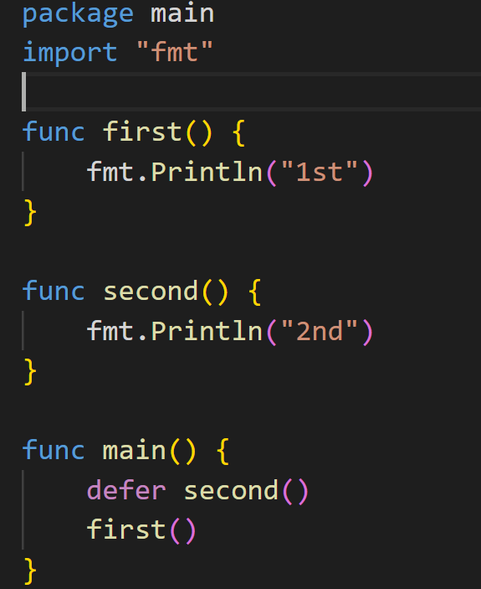
Defer - exemple
În exemplul următor, programul printeaza prima funcție, urmată de a doua, contrar ordinii apelurilor. Ce face Defer e să mute apelul funcției second la sfârșitul funcției main.

Slide 26
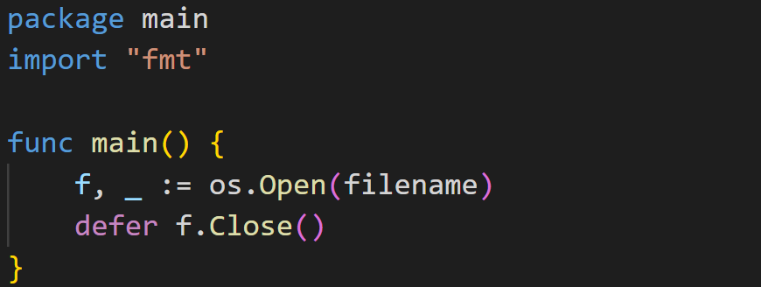
DEFER - exemple
Un alt exemplu în care defer este folosit este atunci când se folosește o resursă de tipul File, pe care dorim să o închidem după utilizare.
Avantaje:
Cod mai ușor de înțeles (Open și Close sunt folosite mai aproape una de cealalta).
Dacă funcția returnează valori multiple diferite (într-o structură de tip if/else), Close se va apela înaintea returnării.
Funcțiile precedate de Defer sunt apelate chiar daca intervine Panic la run-time.

Slide 27
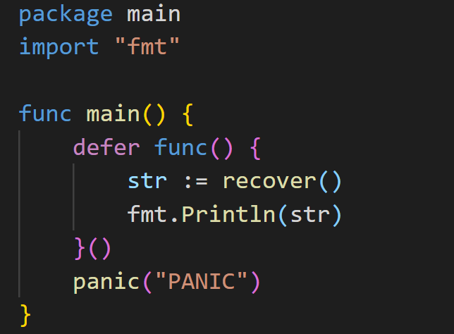
Panic & recover
Panic indică de obicei o eroare a programatorului (de exemplu accesarea unui indice din afara unui vector) sau o situație excepțională din care programul nu-și poate reveni (de unde și numele de panic).
Recover este folosit pentru a gestiona un Panic apărut la run-time. Recover oprește panica și returnează valoarea transmisă prin apelul panic().
Panic & Recover sunt folosite împreună cu Defer, deoarece panic() oprește execuția programului, lucru pe care nu ni-l dorim.

Slide 28
Concluzii
În concluzie, funcțiile sunt o unealtă puternică prin faptul că pot returna valori multiple, pot primi număr variabil de parametrii, iar recursivitatea și closure pun bazele programării funcționale.
De asemenea, tratarea excepțiilor este posibilă în Go prin panic & recover, folosite împreună cu defer.

Slide 29

MULȚUMIM!

